Slide 1
C 语言中的数组访问越界： 产生原因、预防和检测
胡雨晨

Slide 2
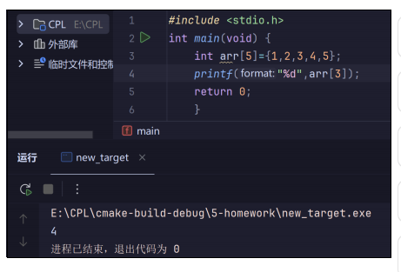
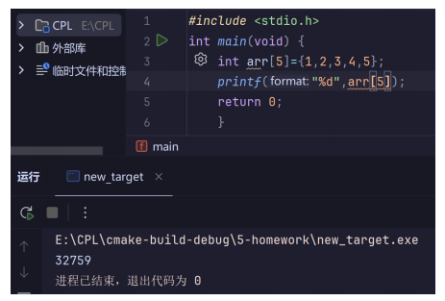
数组访问越界
执行时访问了不属于该数组的内存
访问arr[3]
访问arr[5]
越界
正常运行

Slide 3
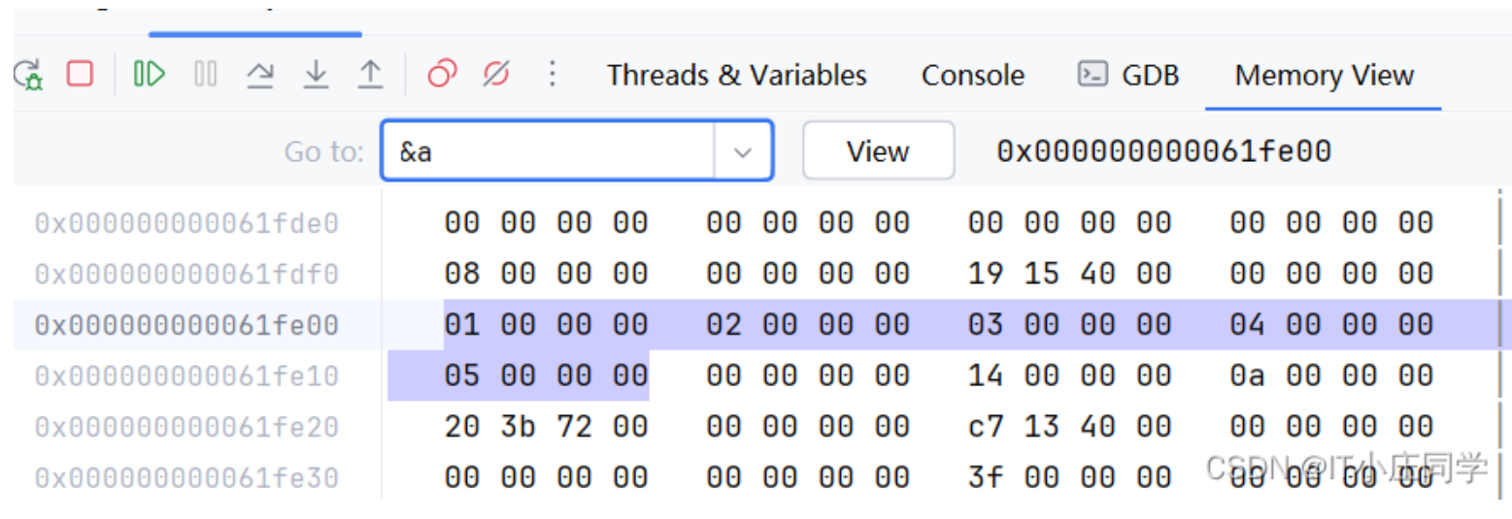
错误原因
本质是访问了不属于该数组的内存空间
数组声明时：只申请5*4个字节的内存空间
访问arr[3]:可行
访问arr[5]:超出已分配的范围

Slide 4
IDE不识别
访问arr[5]
IDE没有发现问题，
它运行了

Slide 5
IDE不识别的原因
数组与指针紧密相关。
对数组元素的访问实质上是在对指针进行算术运算。例如 arr[i]等价于索引数组首元素所在地址 +i 后所表示的地址所储存的元素。
通过指针算术运算得到的地址，可能超出分配给数组的内存空间范围。即使超出了，在硬件层面该地址仍然可能存在，这仍然是一个可执行的操作。
C语言不检查、也难以检查指针算术运算结果是否超过范围！

Slide 6
C语言不检查、也难以检查越界访问
不检查：对高效性的追求
难以检查：静态编译语言的特点
发现越界行为的义务
被交给程序员

Slide 7
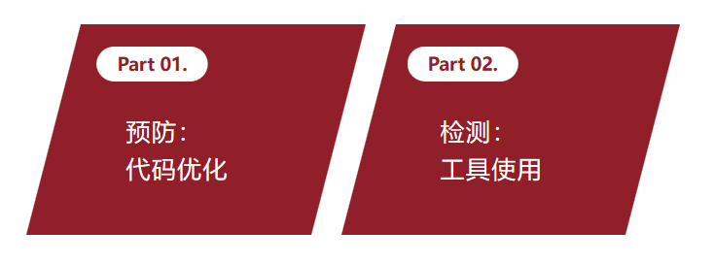
改进方法

Slide 8
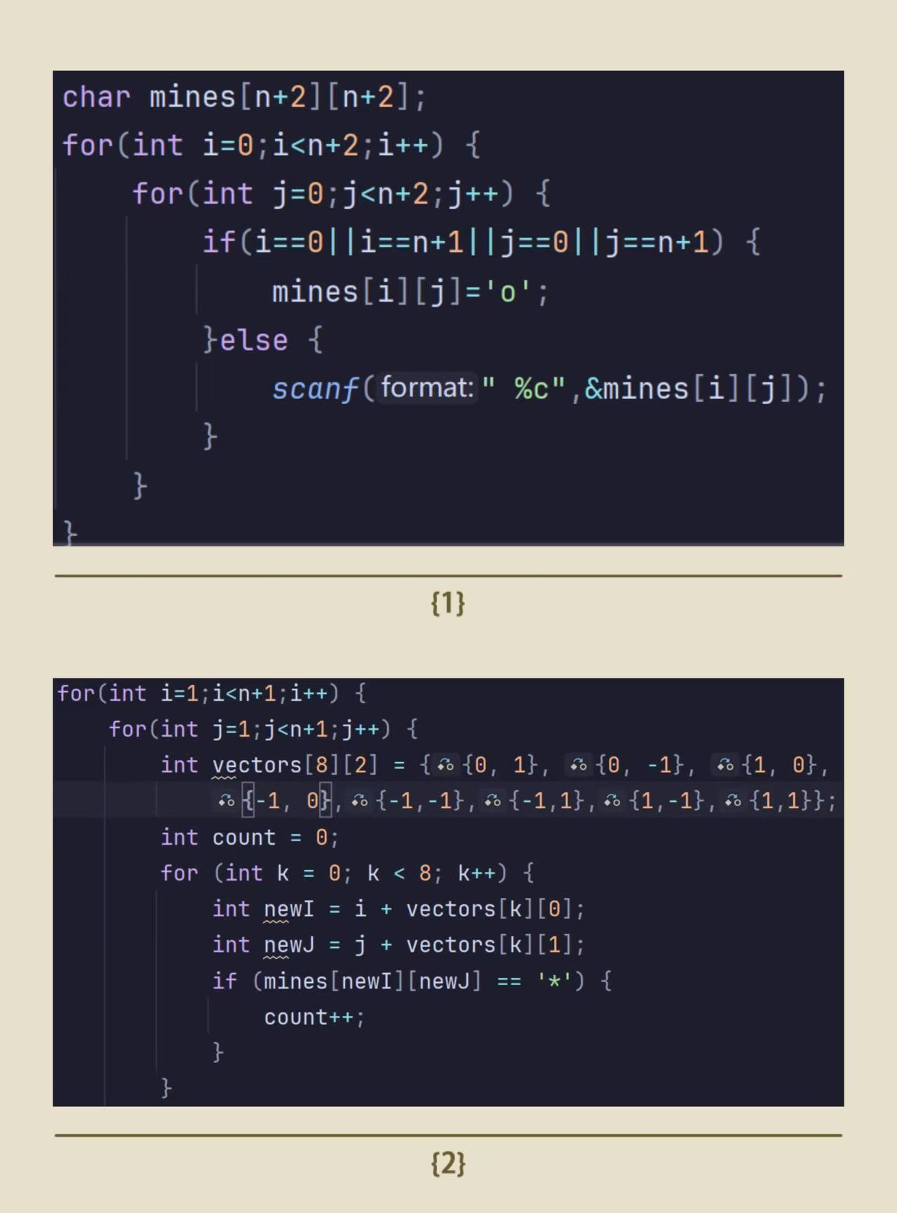
代码优化
边界处理
算法优化

Slide 9
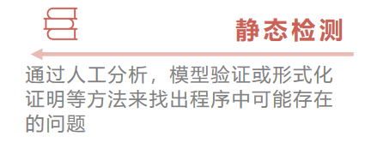
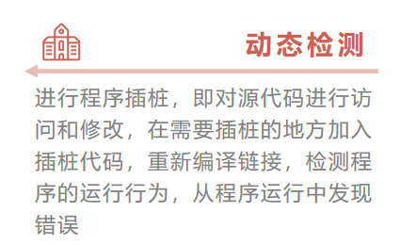
工具使用
问题：
静态检查的误报率与漏报率都较高，并需耗时的人工复查和繁琐的源码标记；动态检查也存在减慢软件运行速度，代码受检率不高等问题。
符号执行方法

Slide 10
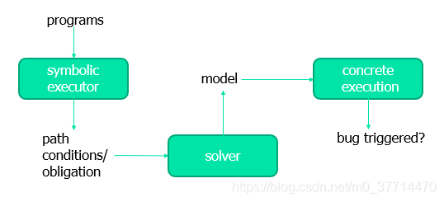
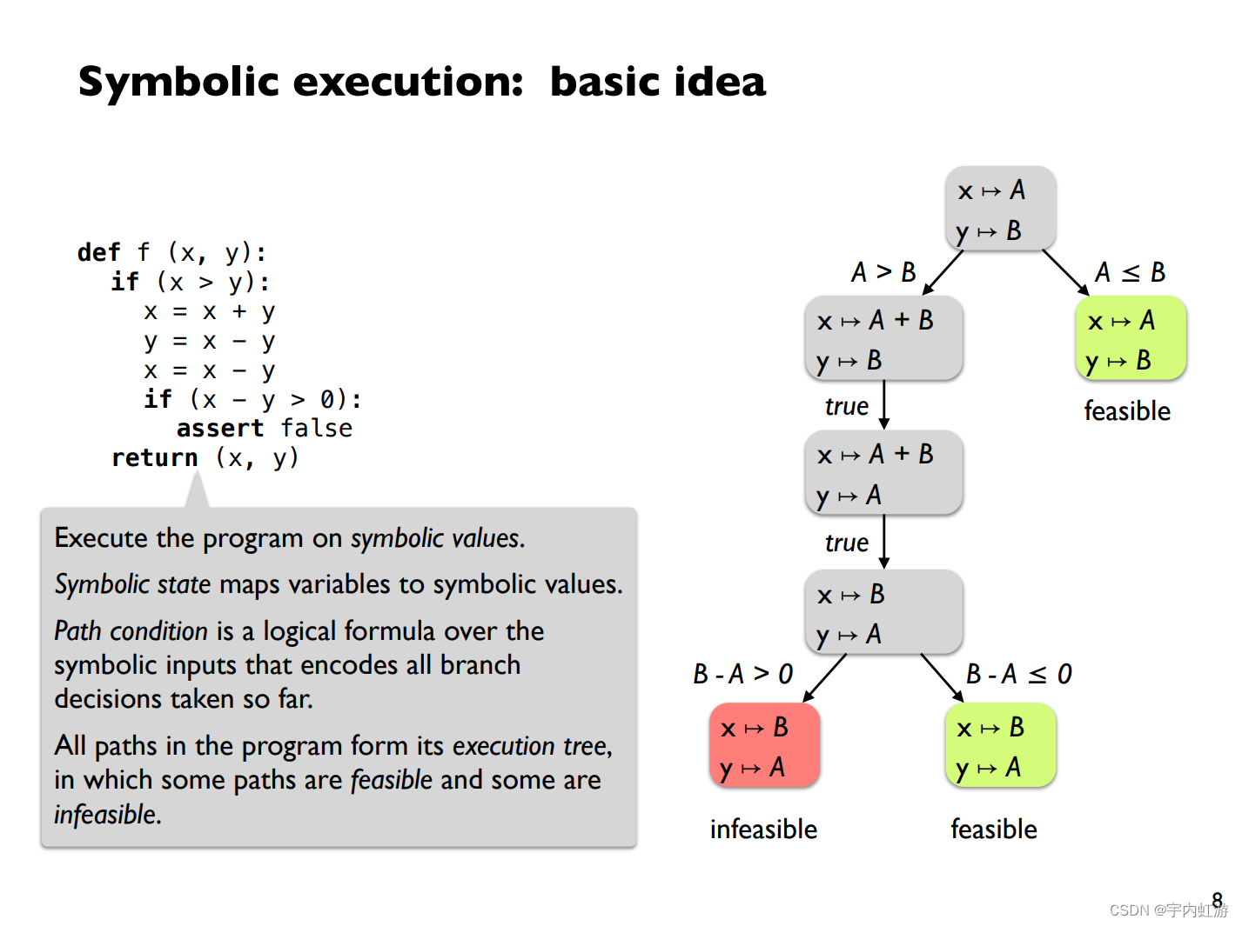
符号执行方法
三步：符号初始化；
路径探索；判断可行性
让代码“动”起来
以符号替代，规避某些数据不触发越界，从而让人误判代码正常的可能性

Slide 11
总结
错误：内存访问越界
IDE不报错：内存访问机制，C语言特点
解决：代码优化，工具使用

Slide 12
谢谢大家！

